Slide 1
反比例函数

Slide 2
反比例函数的定义:
一般地，如果两个变量x，y之间的对应关系可以表示成
(k为常数，k ≠0)的形式，那么称y是x的反比例函数.
注意:变量x,y都不能等于0.
反比例函数的三种表示形式
1. xy = k ；
2. y = k·x⁻¹ ；

Slide 3


试一试
下列函数中，x均为自变量，那么哪些表达式y是x的反比例函数？
k值分别是多少？
(1)y = －3x；
(3)xy = 0.4；
是，
是，
k = 0.4
是，
是，
k = 2a

Slide 4
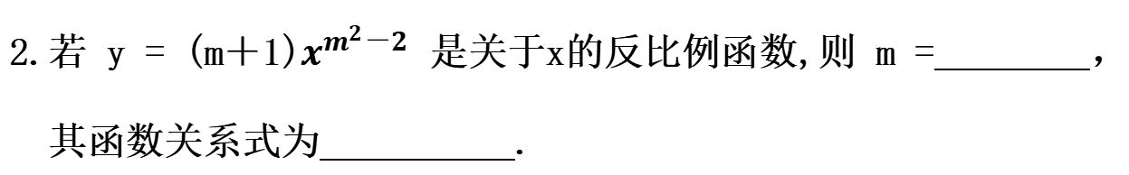
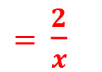
随堂检测
m≠1
1
y
请继续观看《反比例函数的图像与性质1》

